Slide 1


R语言绘制科研图表
汇报人：李志伟
日期：2023年7月27日
https://github.com/lizhiwei1994/Table-and-Plot-in-R

Slide 2
目录
1.基线表制作
tableone
arsenal
gtsummary
2.森林图绘制
forestplot
ggplot2/ggfp
forestploter
3.基于ggplot2包绘图
箱线图/密度图/热图/插件使用
复现一张组合图
4.使用人工智能协助绘制科研图表

Slide 3
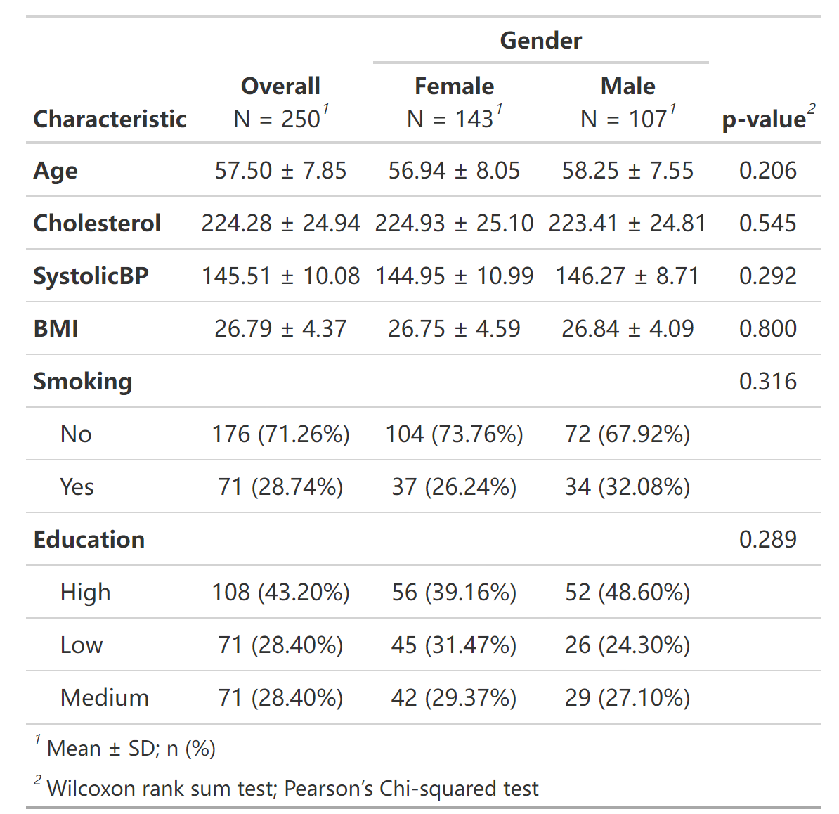
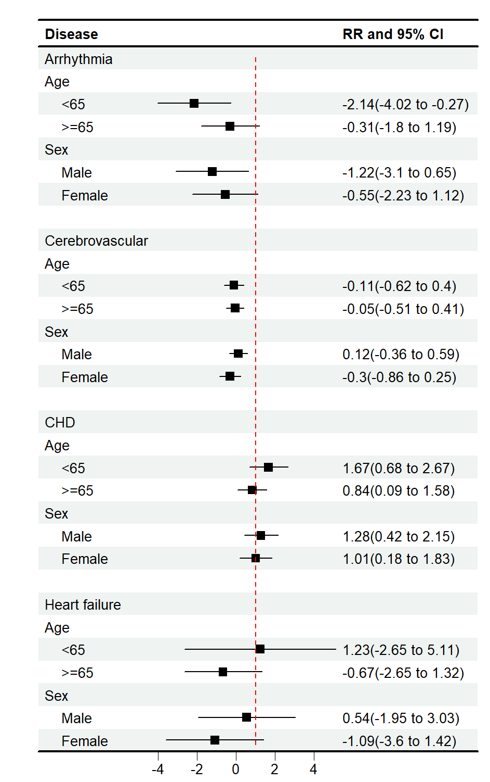

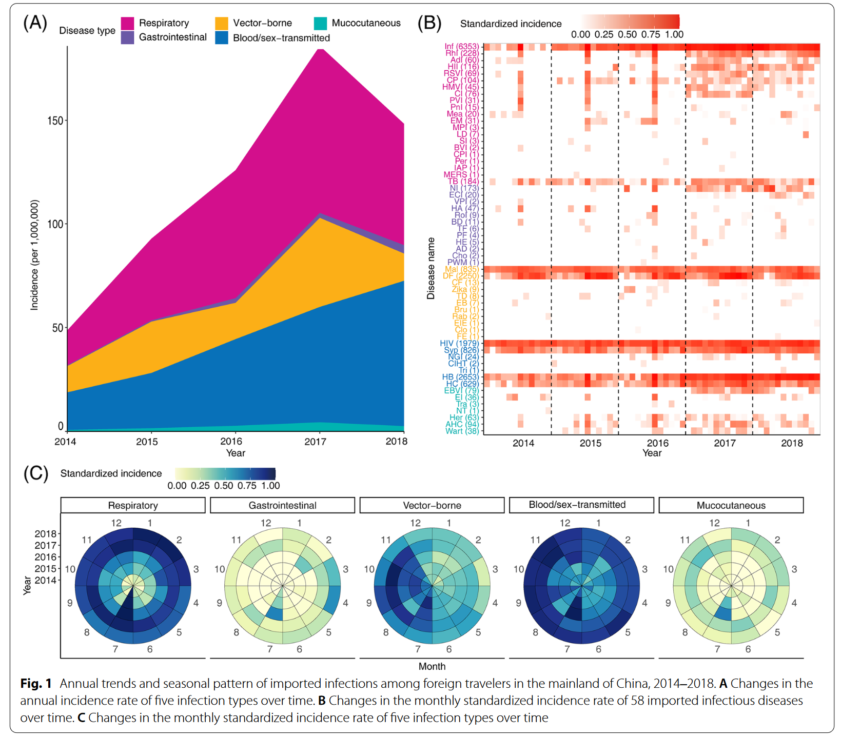
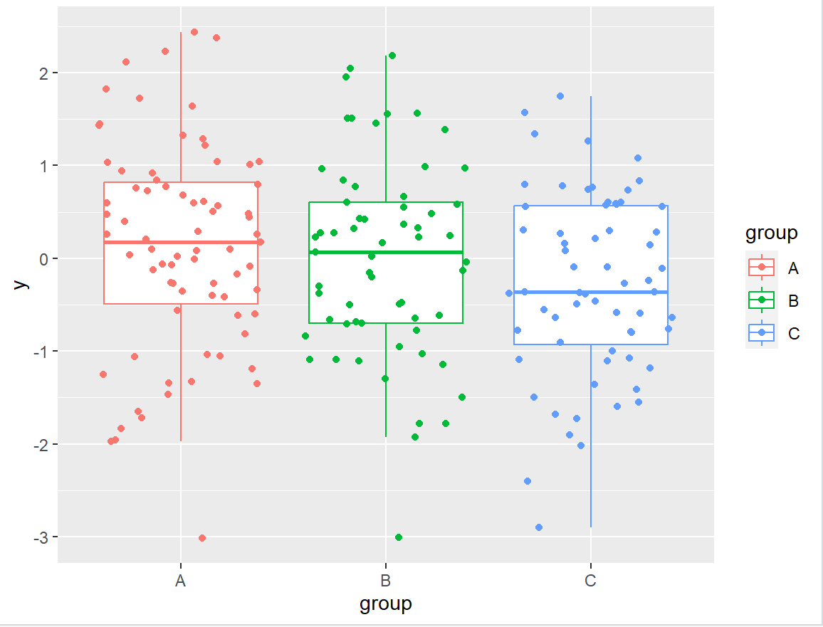
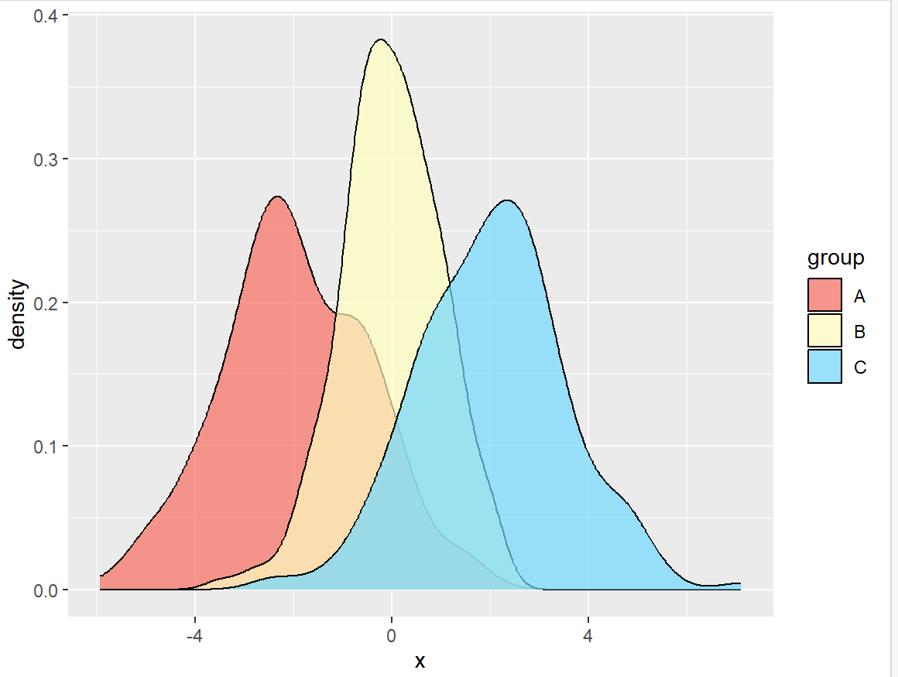
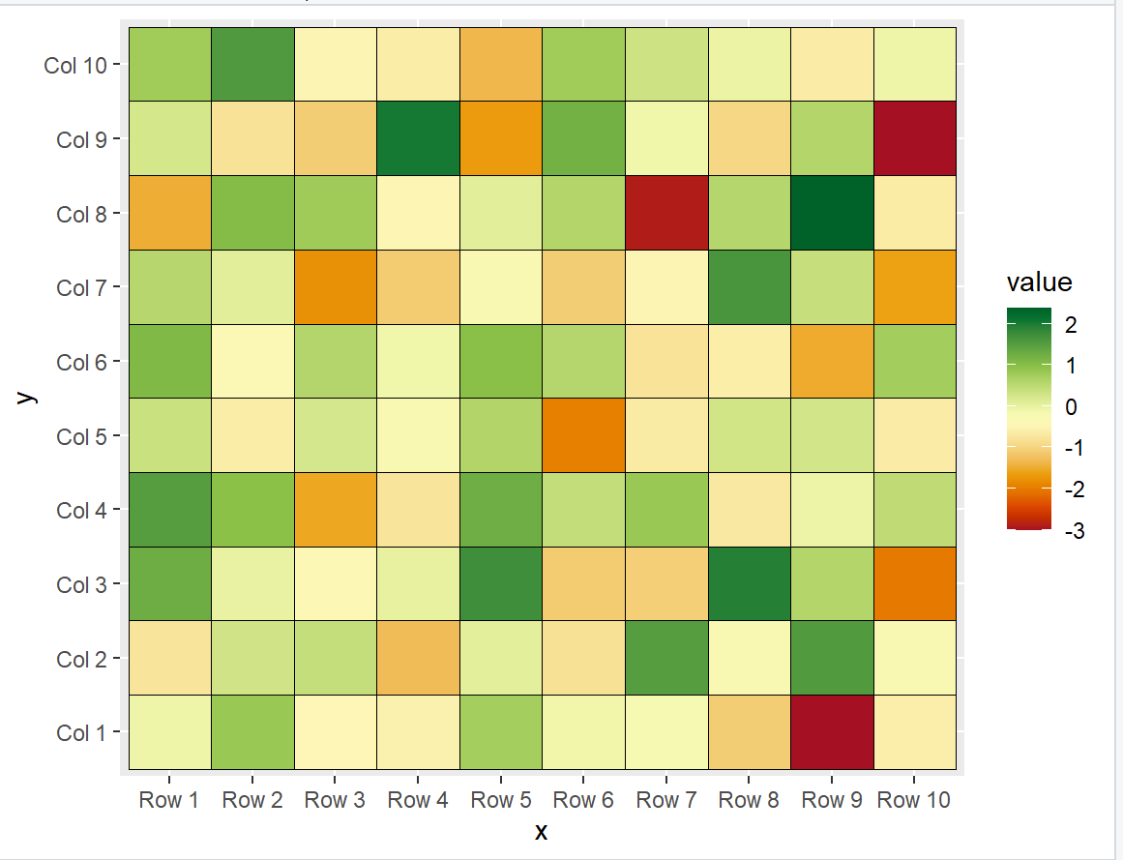
目标

Slide 4
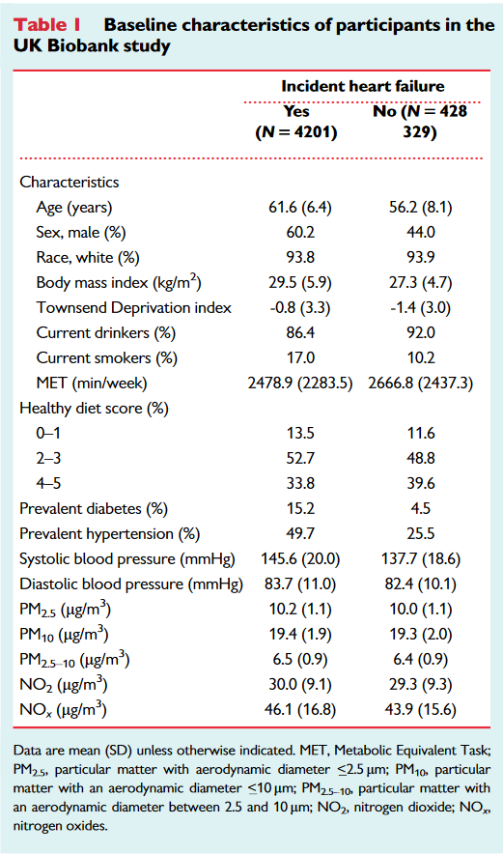
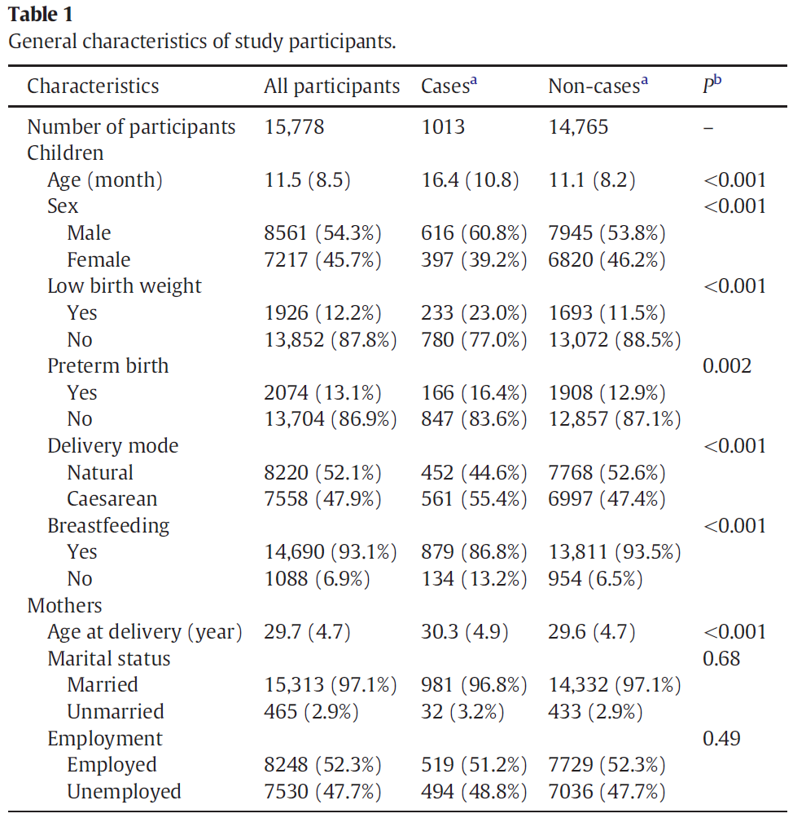
1.基线表制作
科研论文中的基线表 (Table-1) 指的是一种用于比较和评估研究结果的表格。基线表通常包含两列，其中一列是实验组或干预组的数据，另一列是对照组或基线组的数据。在某些情况下，基线表可能包含更多的列，以呈现更复杂的数据。

Slide 5
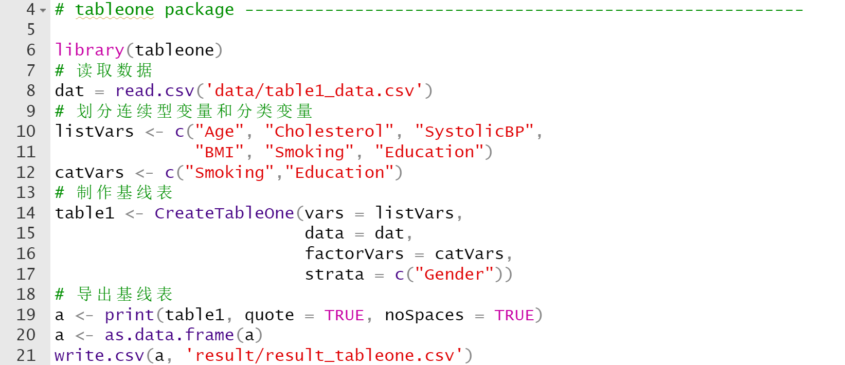
1.基线表制作
基于tableone包
tableone包是一个用于生成汇总表的R语言包，它可以方便地将数据集的基本特征和描述性统计量汇总到一张表格中。tableone包提供了一个CreateTableOne()函数，该函数可以处理多种类型的数据，并生成符合临床研究需求的表格。

Slide 6
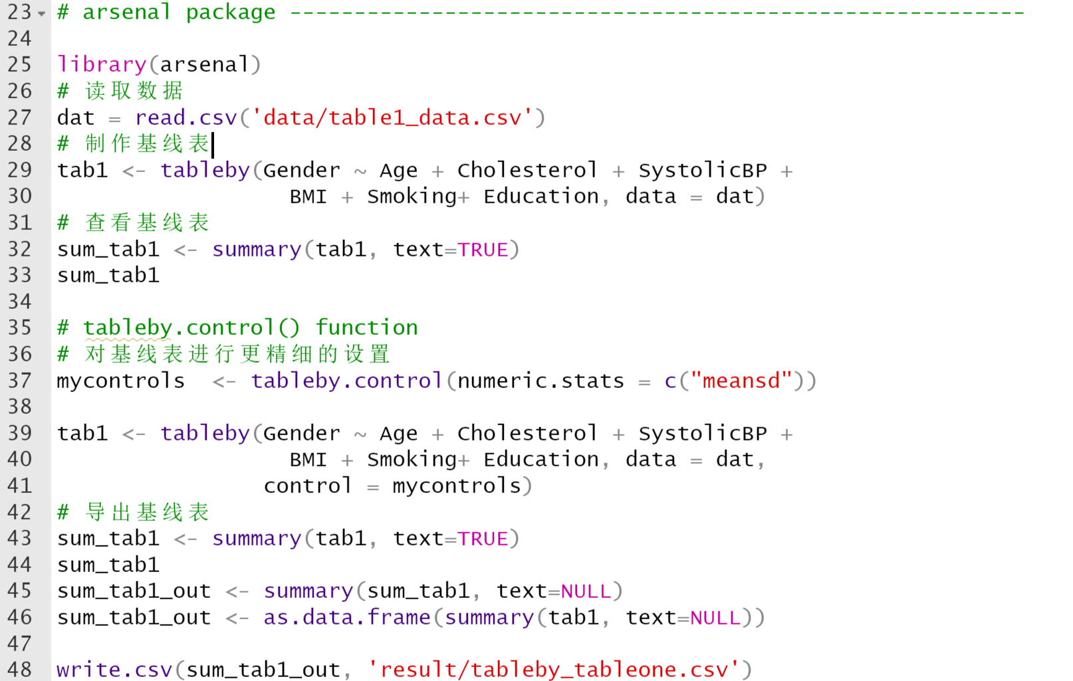
1.基线表制作
基于arsenal包
arsenal包是一个R语言包，它提供了一系列用于数据分析和可视化的函数。
tableby()函数是arsenal包中的一个函数，它可以根据一个或多个分组变量生成一个包含多个变量的汇总表格。该函数可以方便地汇总数据集中的多个变量，并按照一个或多个分组变量进行分组汇总。

Slide 7
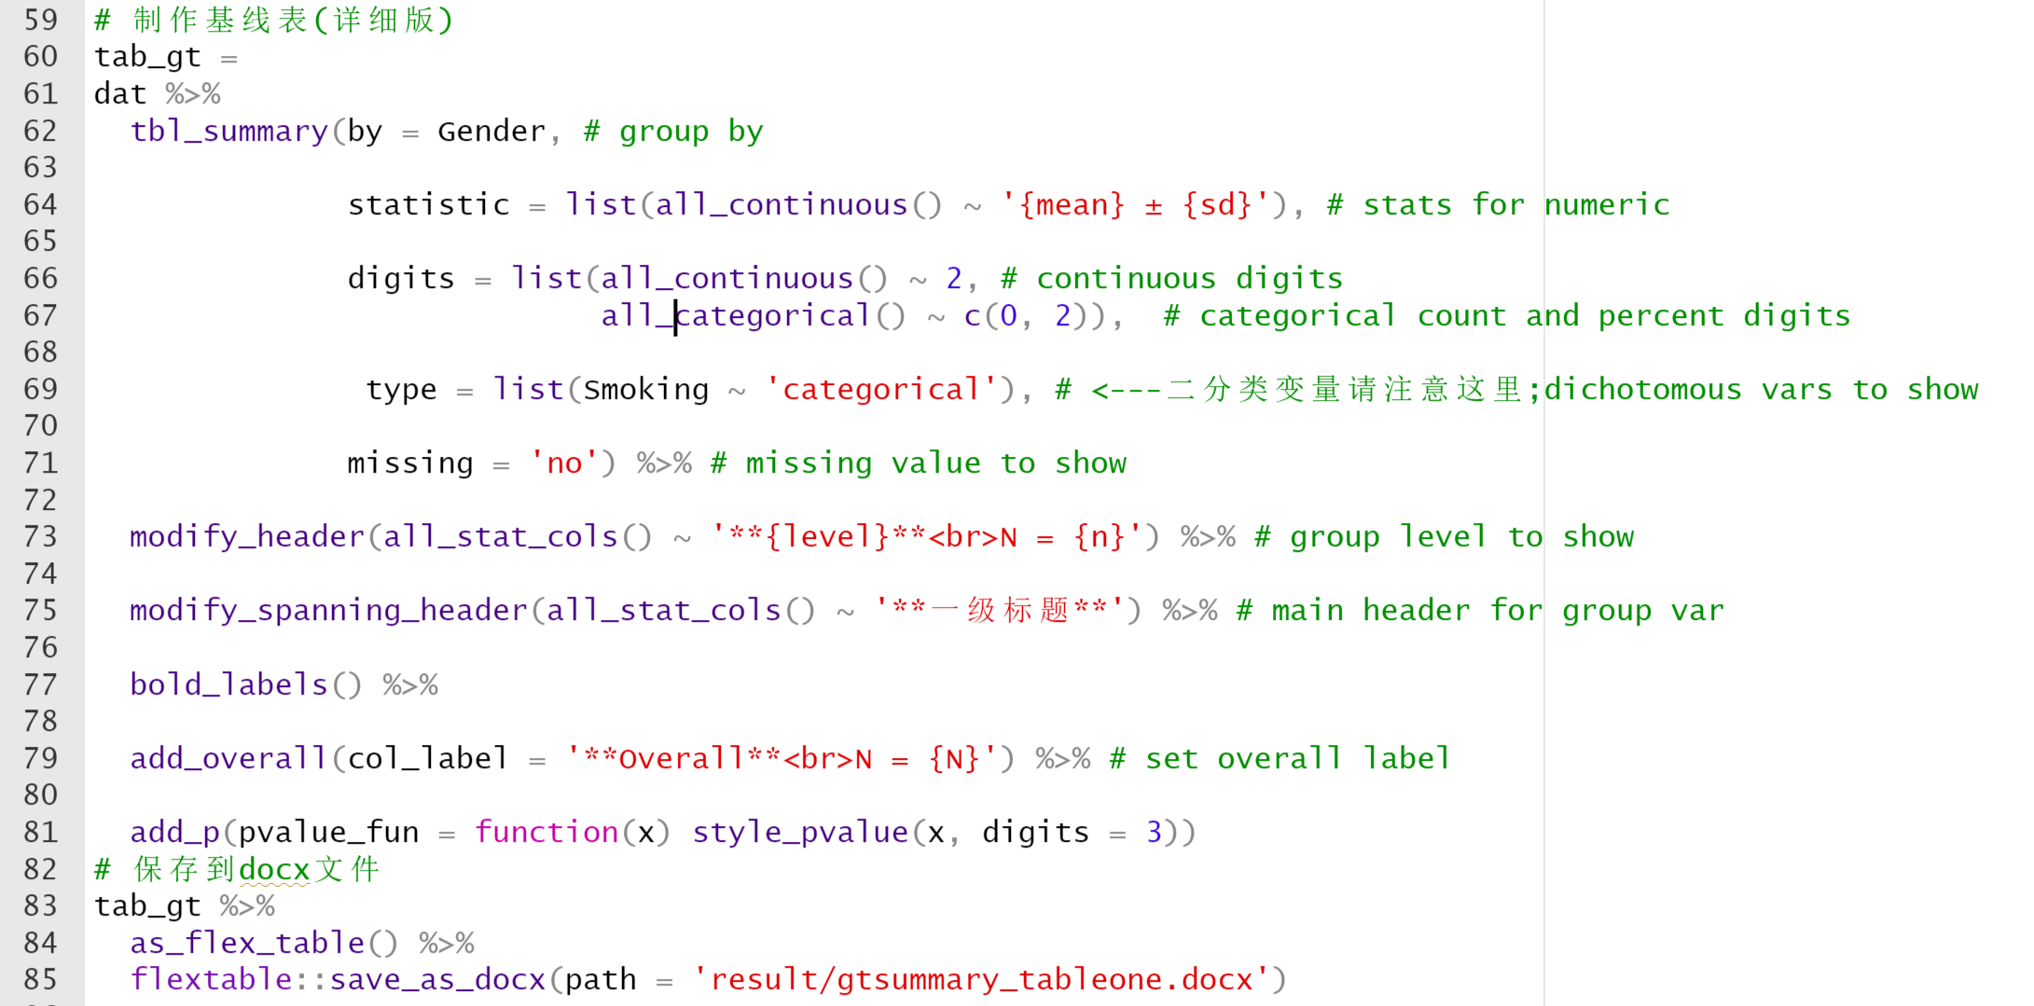
1.基线表制作
基于gtsummary包
gtsummary包用于生成优雅、可视化的汇总表格和报告，并支持多种统计模型。该包提供了一种简单的方法来创建易于解释和美观的汇总表格，适用于各种类型的数据和分析需求。

Slide 8
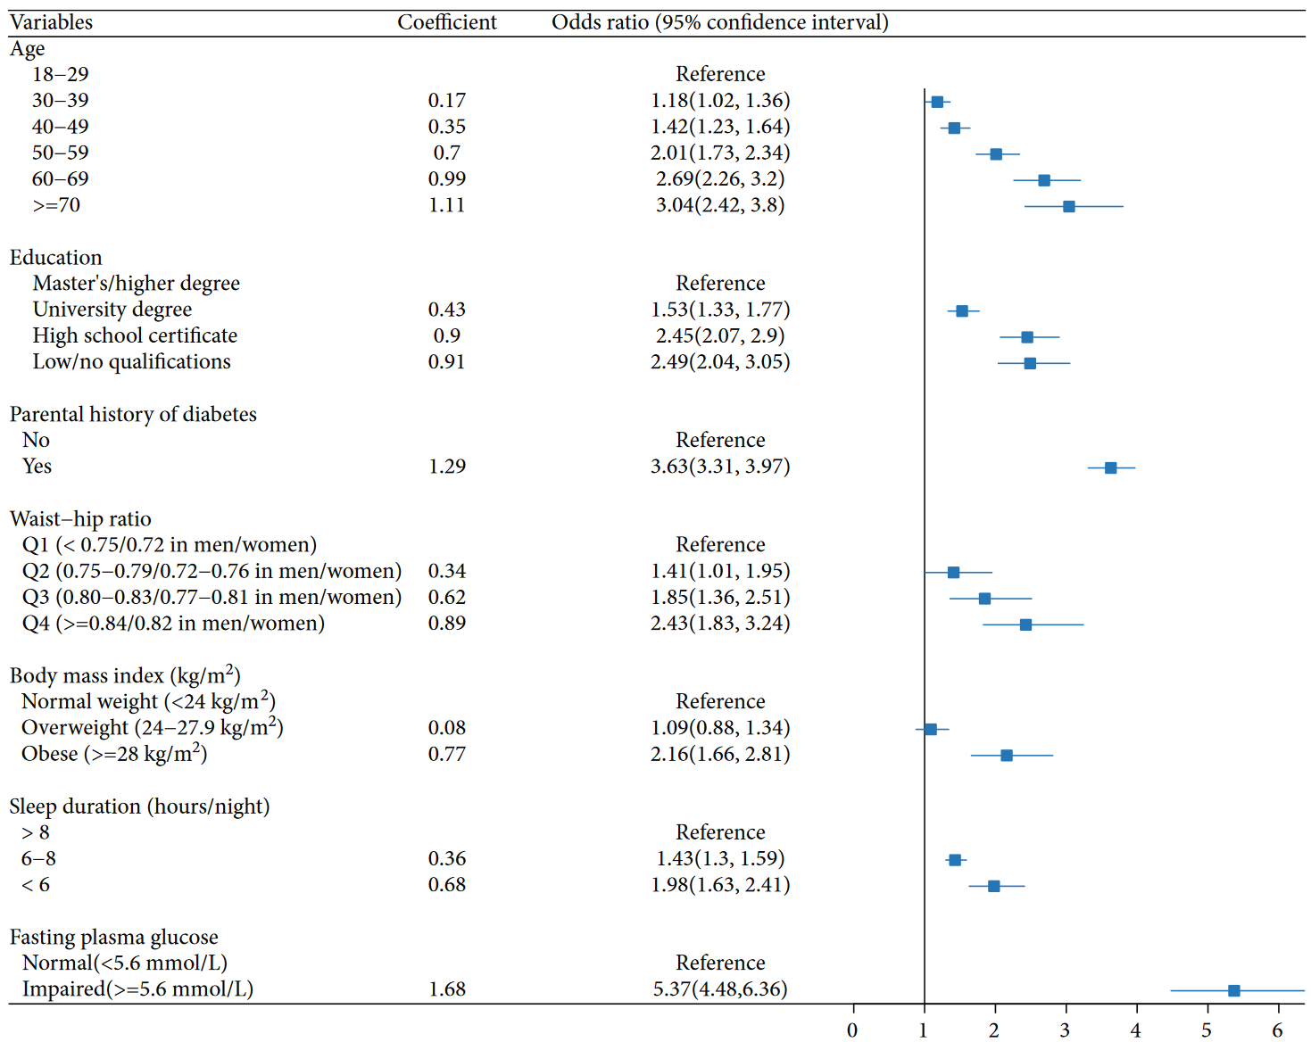
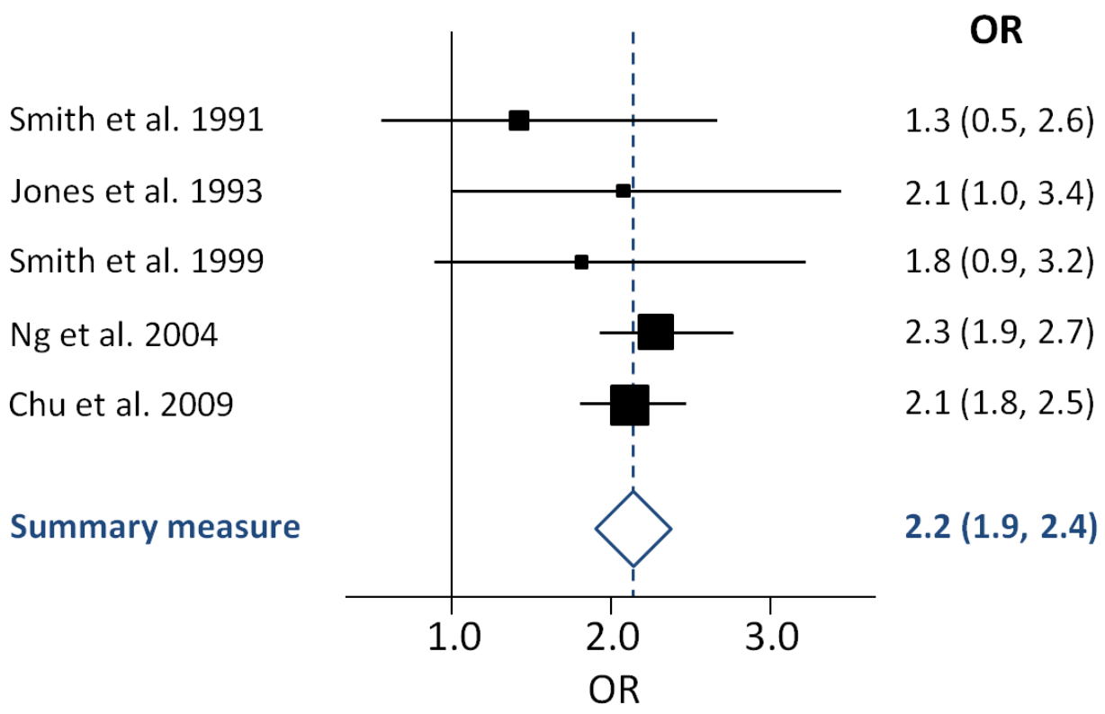
2.森林图绘制
森林图（Forest Plot）是一种常用于展示多个研究结果或多个研究组间比较的图表形式。森林图通常用于展示研究结果的点估计值和置信区间，以及不同研究间比较的效应大小和显著性。森林图的名称来自于其横轴上的垂直线条，看起来像是一片森林。

Slide 9
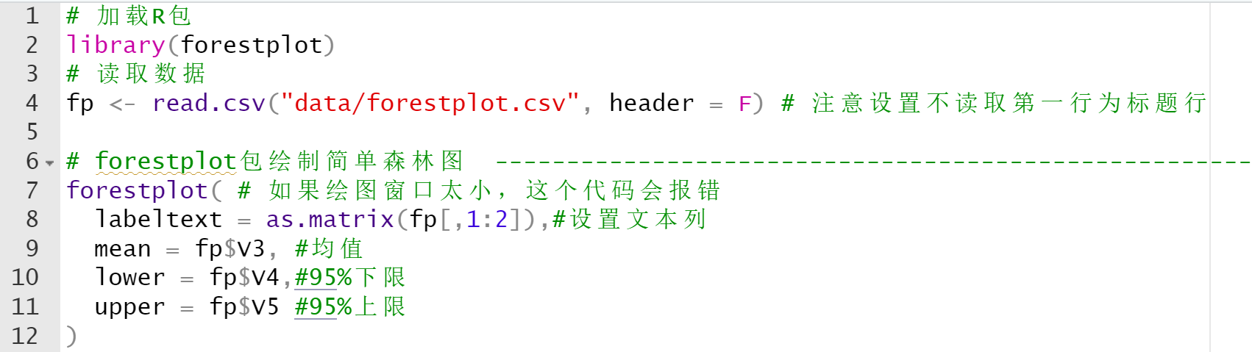
2.森林图绘制
基于forestplot包
forestplot包是一个用于绘制森林图的R语言包。forestplot包提供了一种简单的方法来可视化汇总统计结果和比较不同研究间的效应大小和置信区间。该包支持多种类型的森林图，包括固定效应模型、随机效应模型、荟萃分析等，并且提供了多种自定义选项，使用户可以根据需要自定义图表的格式和样式。

Slide 10
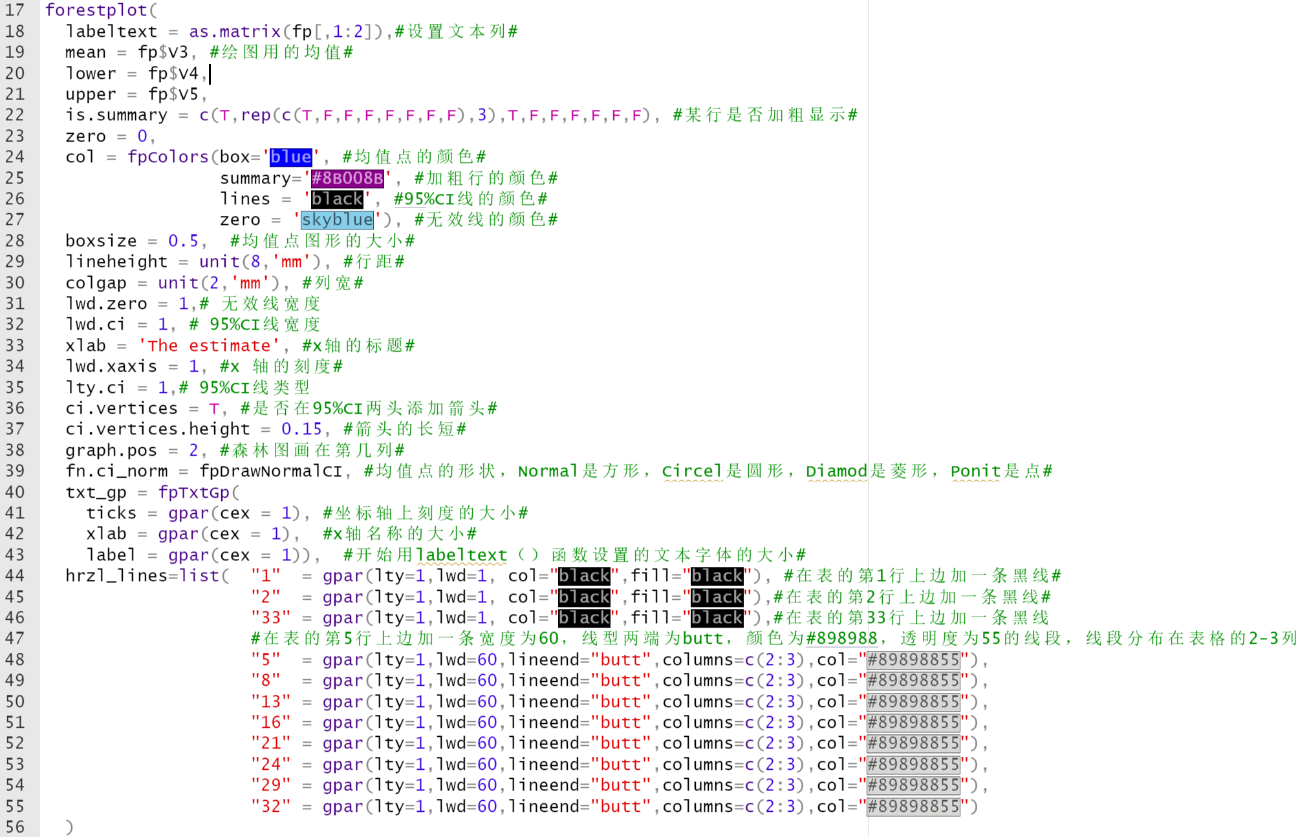
2.森林图绘制
基于forestplot包

Slide 11
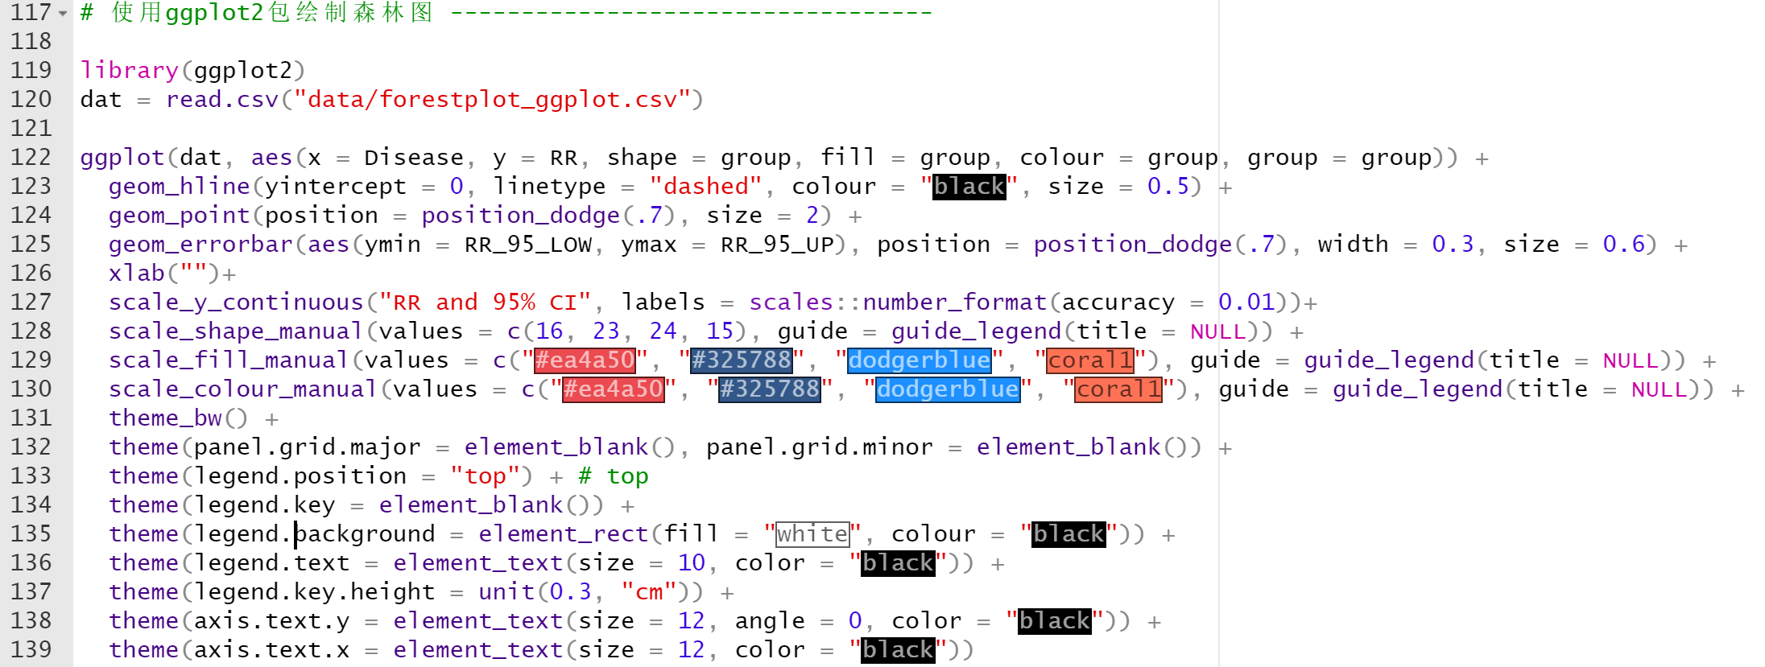
2.森林图绘制
基于ggplot2包

Slide 12
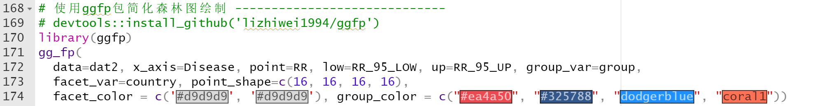
2.森林图绘制
基于ggfp包

Slide 13
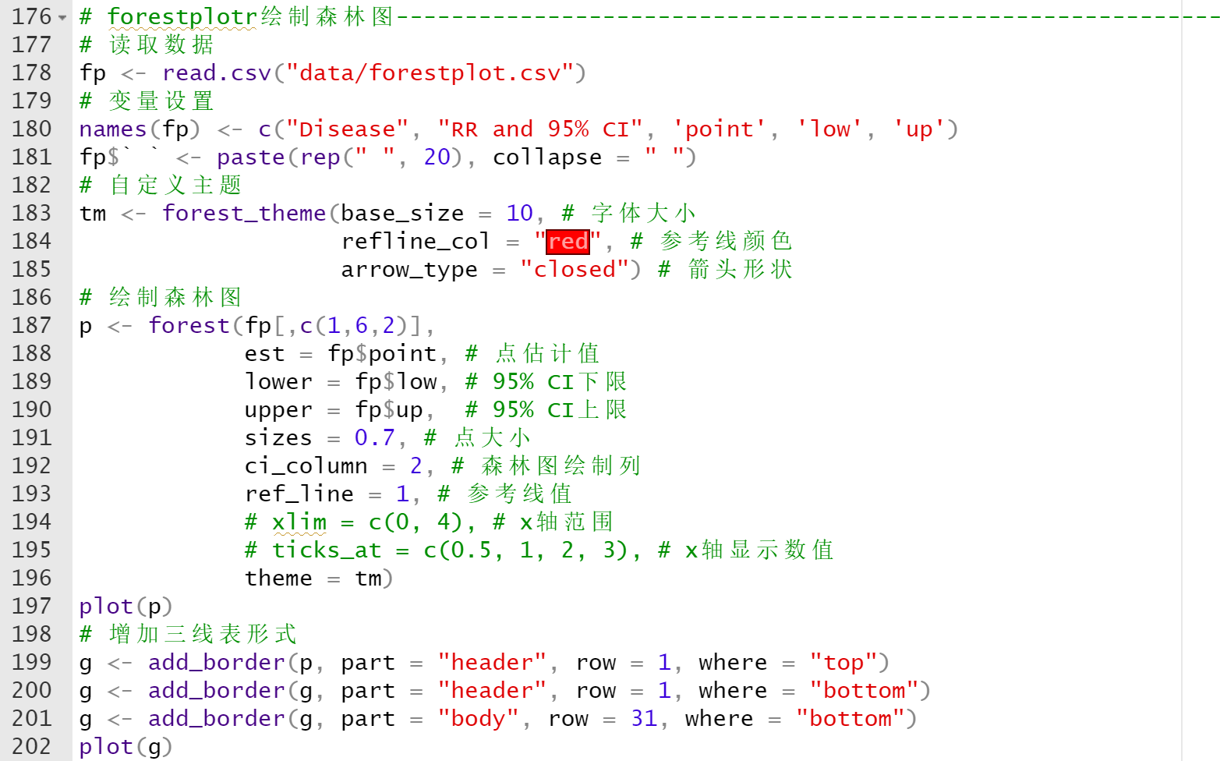
2.森林图绘制
基于forestploter包
forestploter的目标是以最小的努力创建出版级别的森林图。相比其他包，该包提供了一些额外的显示功能。数据集将被用作森林图的基本布局。置信区间列的宽度可以通过列的字符串长度进行控制，可以使用空格进行控制。绘图中的元素按行和列放置，将绘图视为表格。

Slide 14
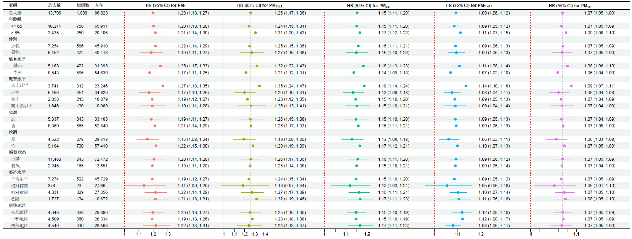
2.森林图绘制
基于forestploter包

Slide 15
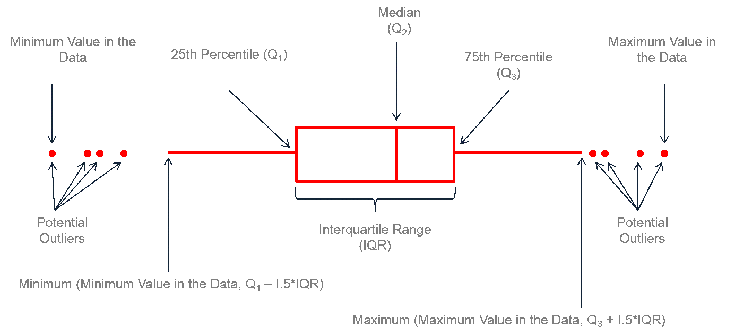
3.基于ggplot2包其他图片绘制
箱线图
箱线图（Box plot）是一种常见的统计图形，用于展示数据的分布情况。箱线图通常包含五个部分：最小值、下四分位数（Q1）、中位数、上四分位数（Q3）和最大值。

Slide 16
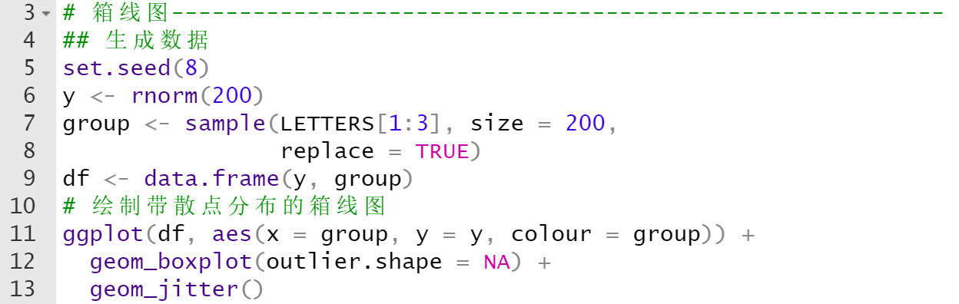
3.基于ggplot2包其他图片绘制
箱线图

Slide 17
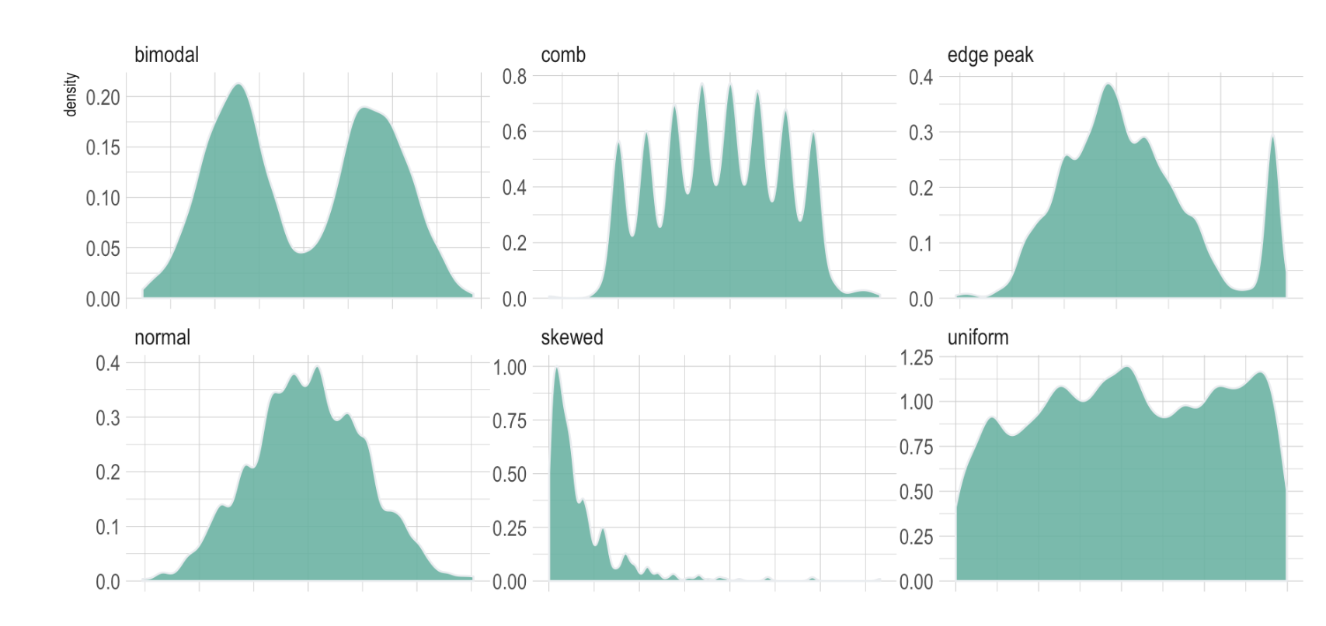
3.基于ggplot2包其他图片绘制
密度图
密度图（Density plot）是一种常见的统计图形，用于描述数据的概率密度分布情况。密度图通过在数据分布曲线下面积等于1的条件下，估算出数据的概率密度函数，并将其绘制成连续的曲线图形。

Slide 18
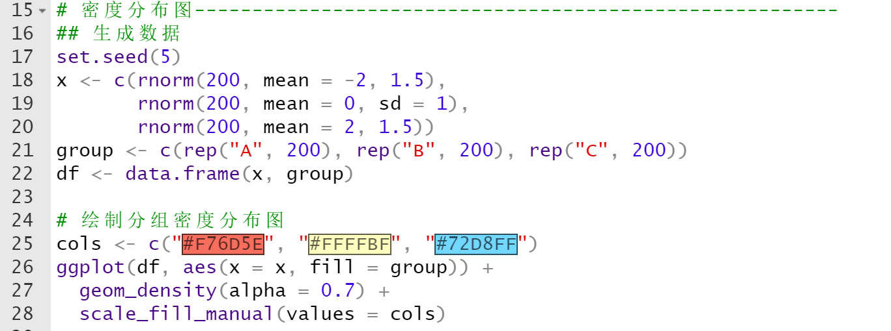
3.基于ggplot2包其他图片绘制
密度图

Slide 19
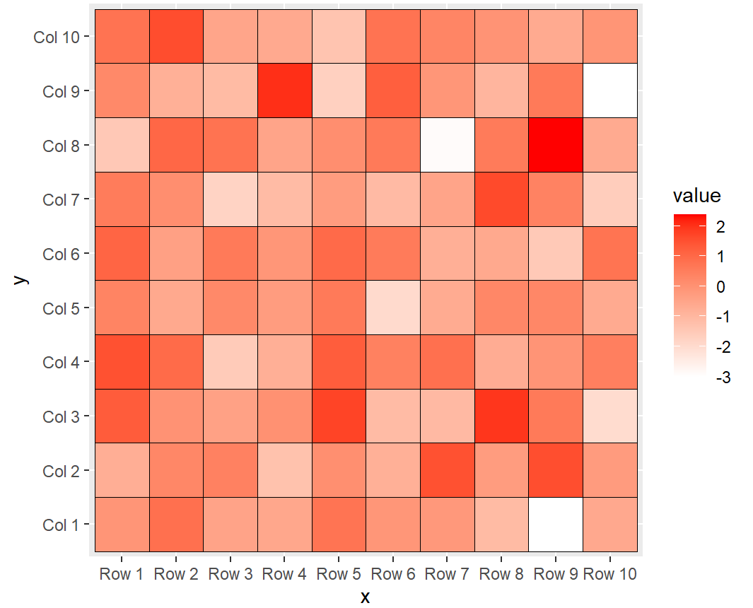
3.基于ggplot2包其他图片绘制
热图
热图（Heatmap）是一种常见的数据可视化方法，用于展示数据矩阵中不同变量之间的相关性、相似性或差异性。热图通常以矩阵的形式绘制，其中每个单元格的颜色表示对应变量的数值大小或分数，颜色越深表示数值越大或分数越高。

Slide 20
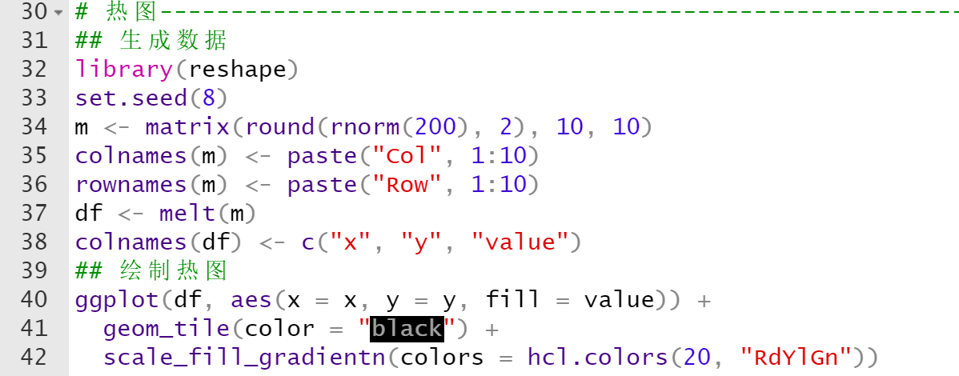
3.基于ggplot2包其他图片绘制
热图

Slide 21
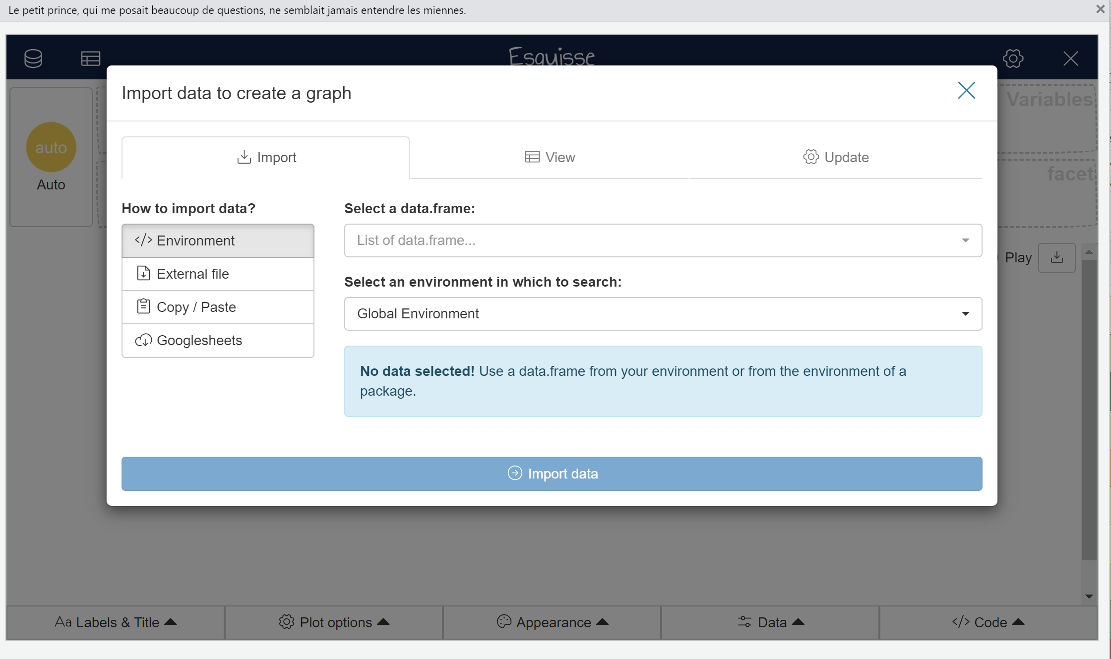
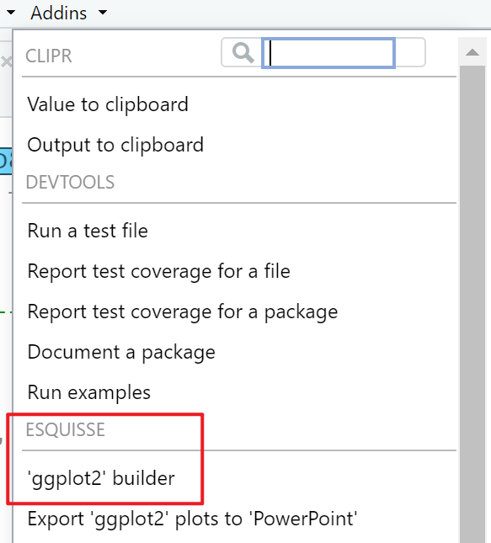
3.基于ggplot2包其他图片绘制
使用esquisse插件绘图
install.packages("esquisse")

Slide 22
3.基于ggplot2包其他图片绘制
复现一张组合图

Slide 23
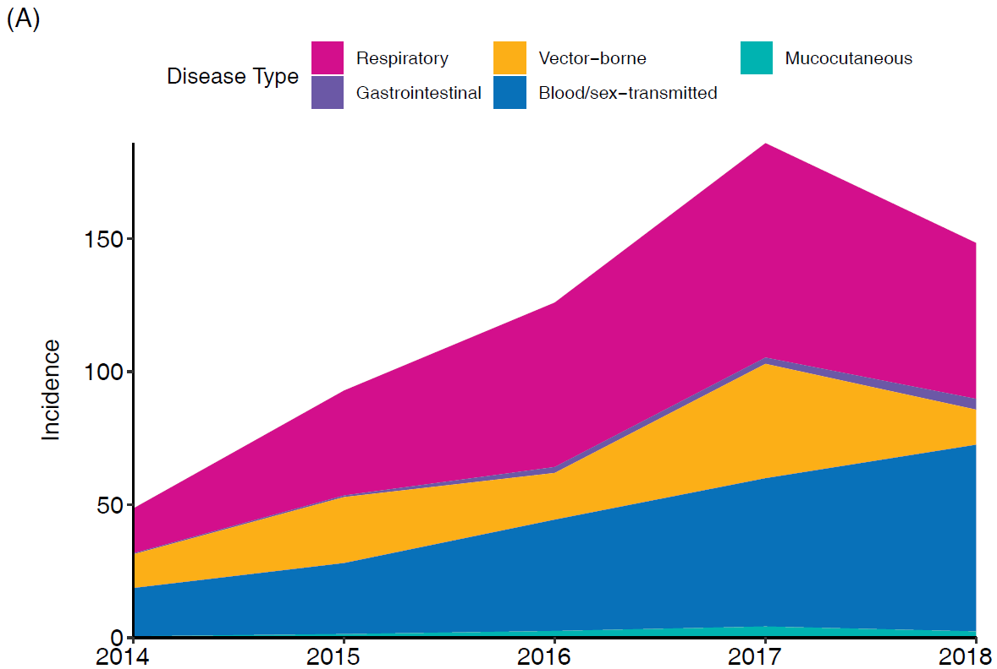
3.基于ggplot2包其他图片绘制
复现一张组合图-图A (面积图)

Slide 24
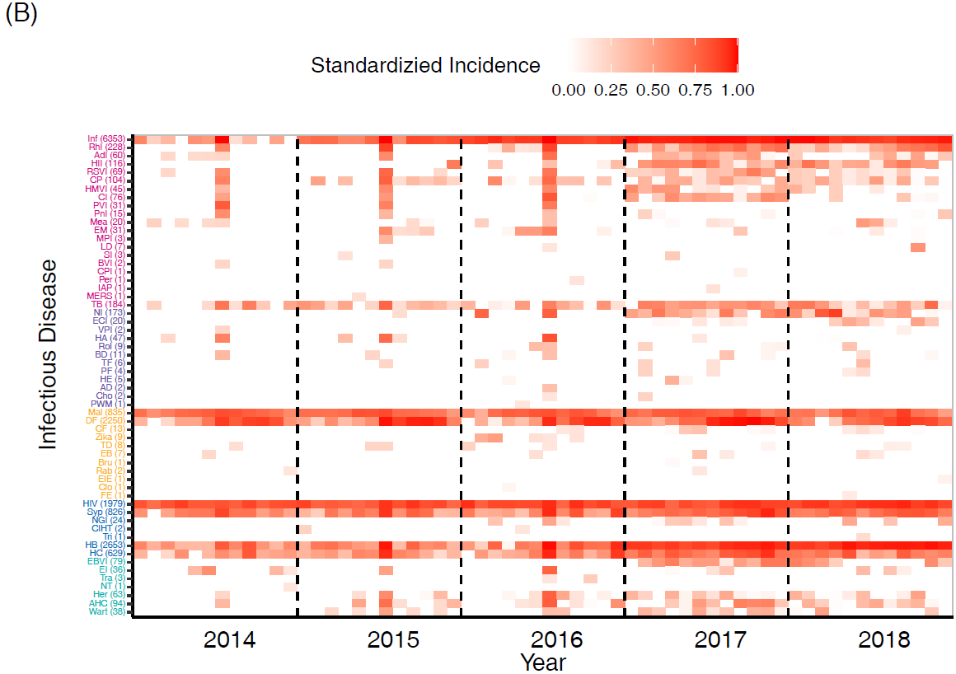
3.基于ggplot2包其他图片绘制
复现一张组合图-图B (热图)

Slide 25
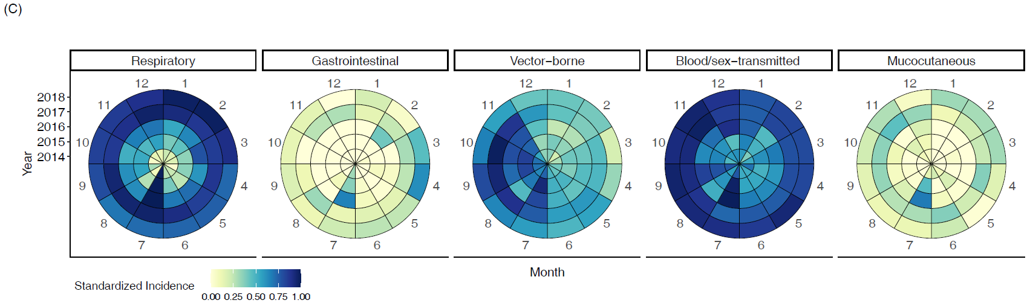
3.基于ggplot2包其他图片绘制
复现一张组合图-图C (径向热力图)

Slide 26
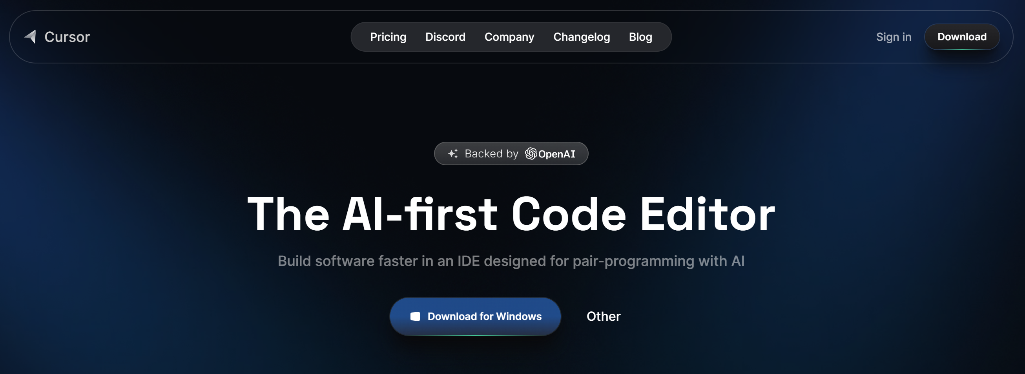
4.使用人工智能协助绘制科研图表
Cursor是一个集成了 GPT-4 的国内直接可以访问的，优秀而强大的免费代码生成器，可以帮助你快速编写、编辑和讨论代码。 它支持多种编程语言，如 Python, Java, C#, JavaScript 等，并且可以根据你的输入和需求自动生成代码片段。 Cursor还可以帮助你重构、理解和优化代码，提高开发效率。

Slide 27
4.使用人工智能协助绘制科研图表
生成
提出绘图需求
绘图代码
提高代码能力
解释
他人代码

Slide 28
总结

Slide 29
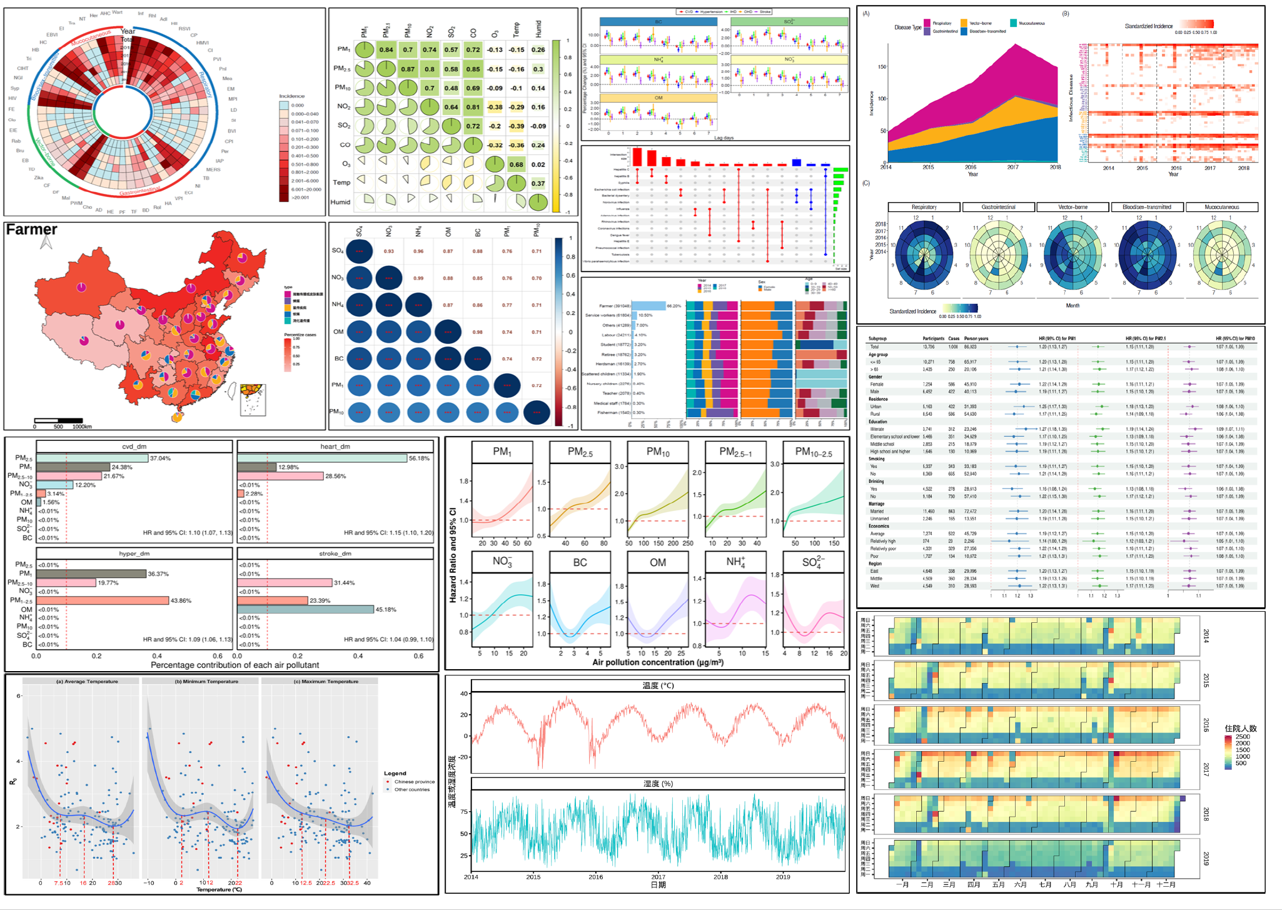

Slide 30
R语言绘制科研图表
汇报人：李志伟
日期：2023年7月27日
https://github.com/lizhiwei1994/Table-and-Plot-in-R

